Slide 1
软件过程改进
肖永鹏
东北师范大学信息科学与技术学院
2020年6月3日

Slide 2
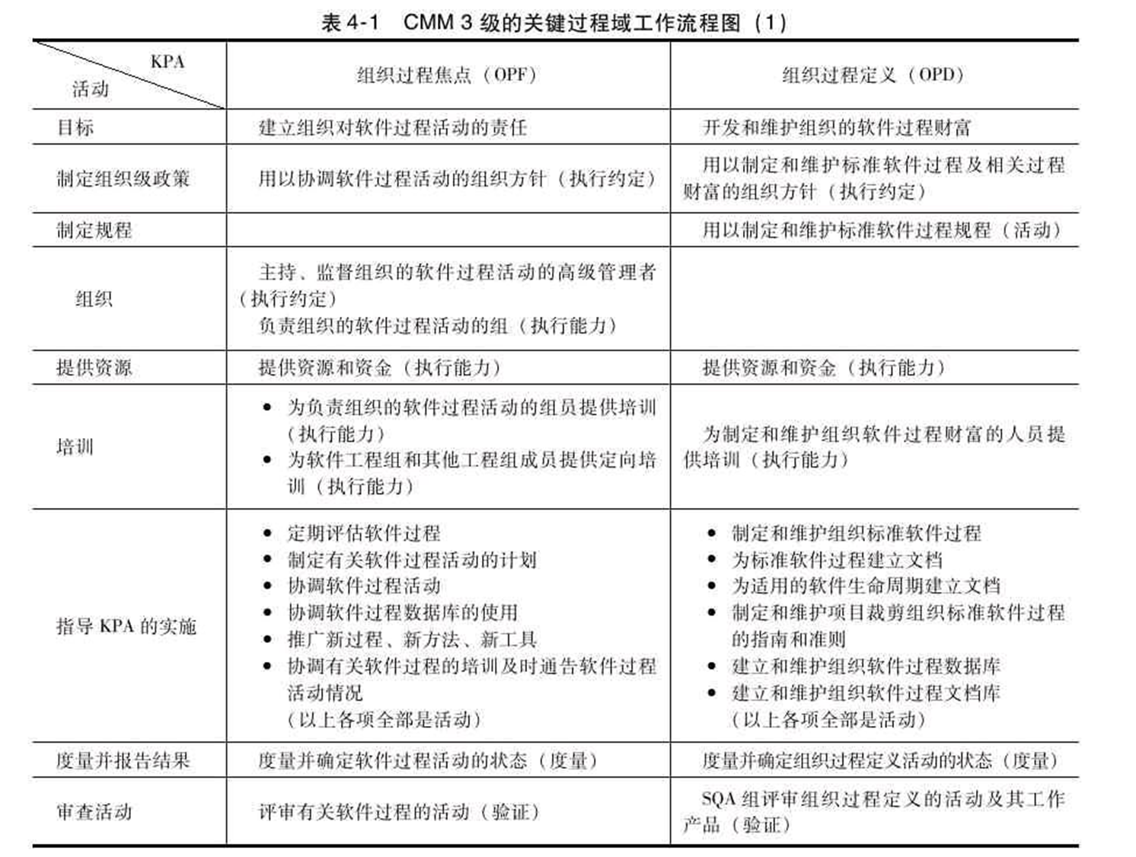

Slide 3
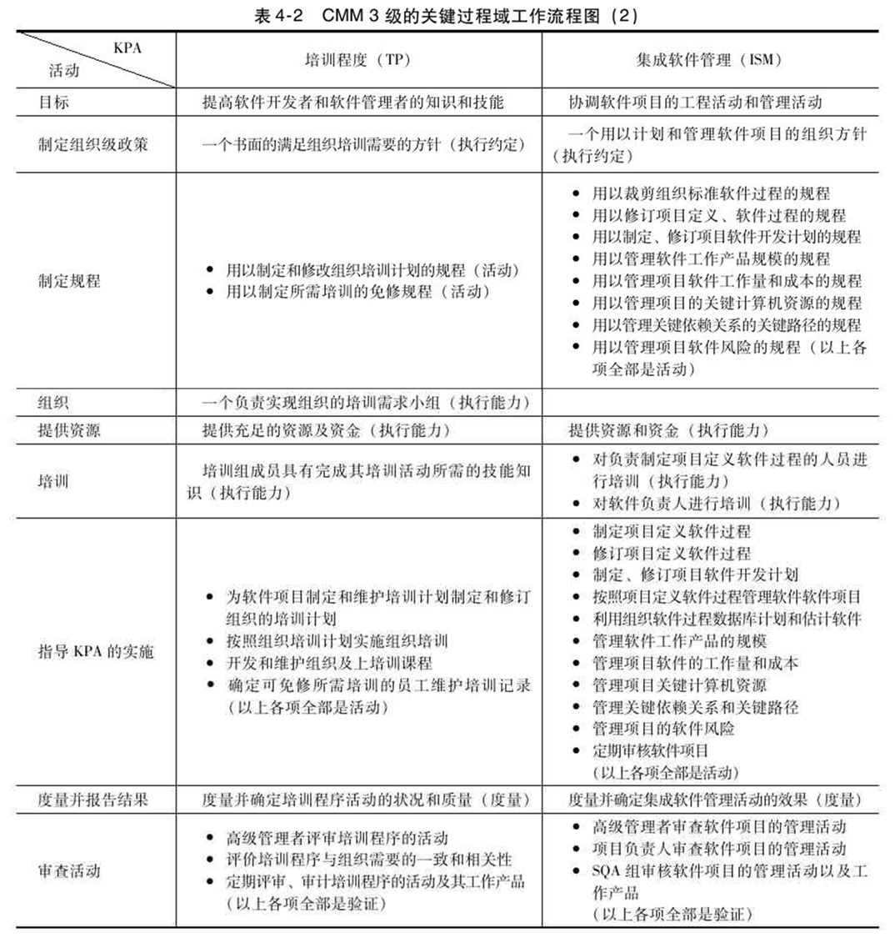

Slide 4
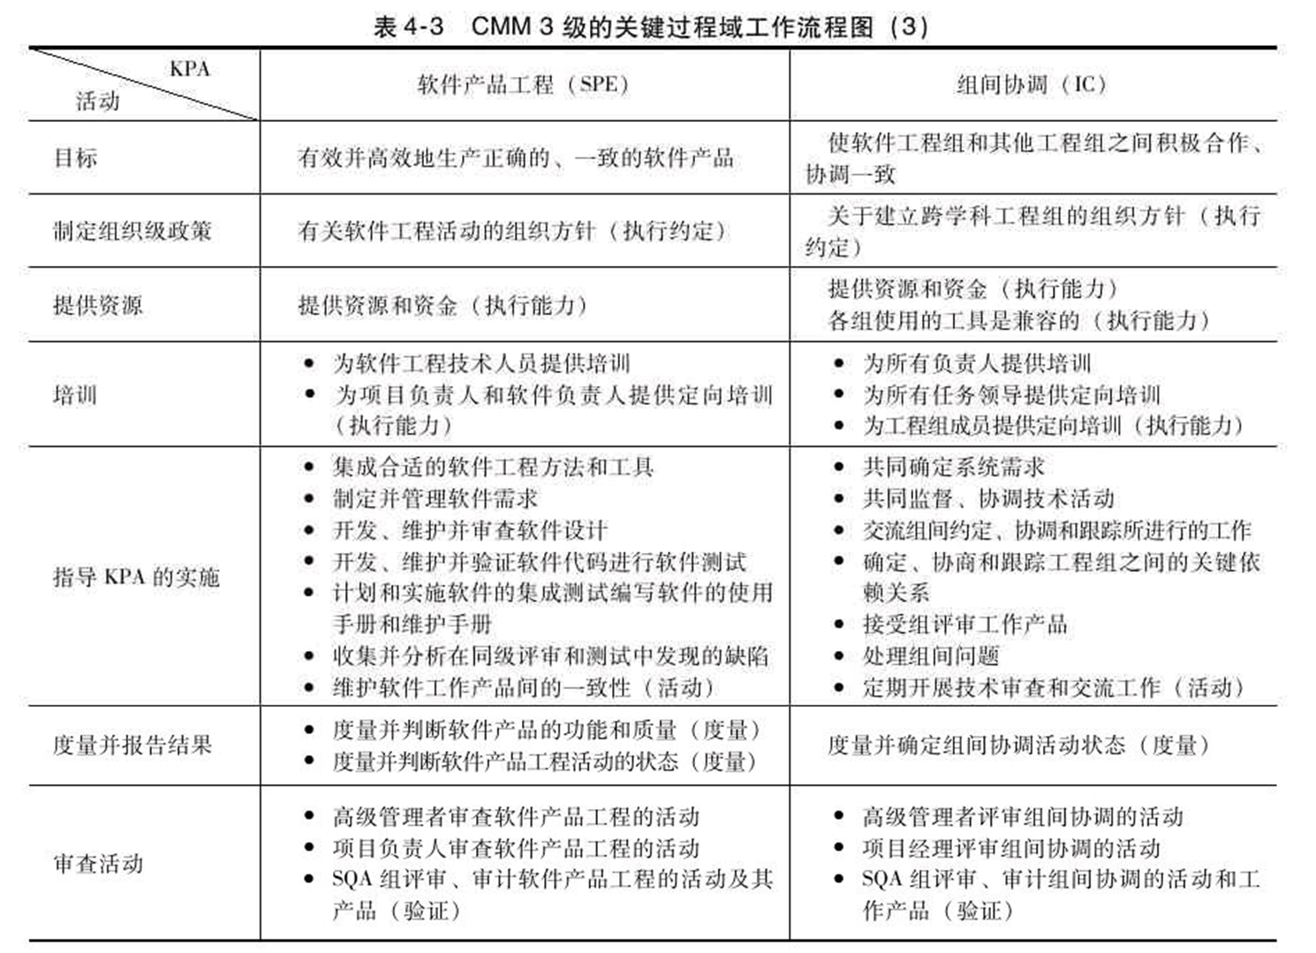

Slide 5
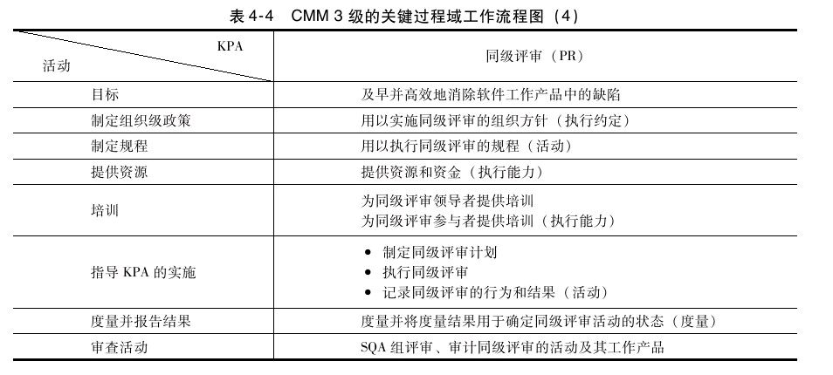

Slide 6
4.6 CMM 3级上的集成软件管理
集成软件管理简称ISM（Integrated Software Management）
集成的过程是一个协调的过程，CMM 3级上的集成软件过程是说明组织标准软件过程的剪裁问题。为了实现集成软件管理，一个组织应该制定相应的组织策略，保证所有项目都根据组织标准软件过程和相关的过程财富来进行计划、管理。
集成软件管理的目的是将软件工程活动和管理活动集成为一个协调的、已定义的软件过程，该过程是剪裁组织的标准软件过程和组织过程定义中所描述的有关过程财富而得到的。剪裁的根据是项目的经营环境和技术需要，集成软件管理是从CMM 2级的软件项目策划和软件项目跟踪和监督进化而来的。
4.6.1 集成软件管理的目标
●项目定义软件过程是组织标准软件过程经裁剪的版本，并符合项目的特征。
●根据项目定义软件过程对项目进行计划和管理。

Slide 7
4.6.2 集成软件管理的执行约定和执行能力
1、执行约定
集成软件管理的执行约定包括以下几方面内容：
●每个项目应该建立文档化的项目定义软件过程，该过程通过裁剪组织标准软件过程形成。
●记录每一个项目定义软件过程偏离组织标准软件过程的情况，对这些偏离情况进行评价。
●每个项目都要按照自己的项目定义软件过程开展软件活动。
●每个项目在实施过程中都要收集有价值的项目度量数据，并将其存入组织的软件过程数据库中。
2、执行能力
集成软件管理的执行能力要确保以下的必备条件：
●为项目定义软件过程的制定和使用提供足够的资源和资金。
●对负责制定项目定义软件过程的人员进行培训。培训内容包括：
■软件过程数据库的使用；
■组织的标准软件过程的使用；
■裁剪组织标准软件过程来适应特定软件项目时，使用有关的指南和标准。
●对软件负责人进行培训。培训内容包括：
■根据项目定义的软件过程，对软件进行评估、计划和跟踪的方法及规程；
■用来识别、管理和交流软件风险的方法和规程。

Slide 8
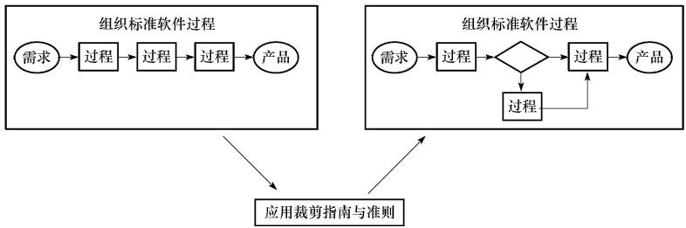
4.6.3 集成软件管理的实施过程
2.集成软件管理的活动涉及的主要内容
1）按照文档化的规程，剪裁组织的标准软件过程来制定项目定义软件过程。
2）按照已建档的规程进行项目定义软件过程的修订工作。
3）按照文档化的规程，制定和修订项目软件开发计划。该计划描述项目定义的软件过程的使用。
4）按照项目定义软件过程管理软件项目。
5）利用组织软件过程数据库计划和估计软件。
6）按照已建档的规程，管理软件工作产品的规模。
7）按照已建档的规程，管理项目的软件工作量和成本。
8）按照已建档的规程，管理项目的关键计算机资源。
9）按照已建档的规程，管理项目的软件进度中的关键依赖关系和关键路径。
10）按照已建档的规程，确定、评价、建档和管理项目的软件风险，软件风险是指项目软件在进度、成本、功能、实时性能、可靠性以及关键计算机资源的使用等方面不能满足预期目标的可能性。
11）定期进行软件项目的评审，以便确定必须采取的措施，尽可能使软件项目的性能和结果与组织、客户和最终用户的当前需求和预期需求相一致。
1、集成软件管理的流程图

Slide 9
1）按照文档化的规程，剪裁组织的标准软件过程来制定项目定义软件过程。
该规程包括：
●软件生存周期模型
■从组织已批准的生存周期模型中选择模型，以满足项目的合同约束和运行约束；
■在必要的时候，按组织的剪裁指南和准则所允许的方式进行修改；
■按照组织的标准建立文档。
●为项目定义的软件过程的描述建立文档。
●由负责协调组织的软件过程活动的组评审项目定义的软件过程，审查对组织的标准软件过程的剪裁工作是否合理，并由高级管理者审查、批准，然后记录在案。
●若项目定义软件过程与合同的软件过程需求产生偏离，应该由高级管理者和软件项目客户一同审查、批准，并记录在案。
●对项目定义软件过程的描述文档进行管理、控制。

Slide 10
2）按照已建档的规程进行项目定义软件过程的修订工作。
该规程内容包括：
●对由下列各项导致的更动建立文档，并进行系统的评审。
■从监督组织的项目软件活动中得到的经验教训；
■软件项目所提议的更动；
■过程和工作产品的测量数据。
●必须先审查所有的变更，然后才能批准将这些变更纳入项目定义软件过程中，具有审核权的人员包括：
■对组织软件过程活动负责的小组成员；
■软件经理和项目软件经理；
■具有批准权的人员，例如：项目软件经理和项目经理。

Slide 11
3）按照文档化的规程，制定和修订项目软件开发计划。该计划描述项目定义的软件过程的使用。
4）按照项目定义软件过程管理软件项目。
项目定义的软件过程内容包括：
●为采集、分析和报告管理软件项目所需要的测量数据所做的准备。
●为软件评估、计划和跟踪活动与项目定义软件过程的关键任务和工作产品建立联系。
●为每个关键任务建立文档化的准备就绪准则和完成准则。
●为何时需要重新计划软件项目建立文档化的准则。
●为在软件开发过程中得到的技术和管理方面的经验教训建立文档，并将其保存在组织的软件过程文档库中。
●系统地分析组织中其他项目在技术方面和管理方面的经验教训并用以估计、计划、跟踪和再计划软件项目。
●在人员配置计划中，阐述软件项目所需的特殊技能和应用领域知识。
●指明为满足软件项目的特殊要求所需的培训。
●根据与其他组的差异和潜在的问题，调整组间交流计划和过程。
差异及问题包括：
■过程成熟度上的差别；
■过程不相容性；
■不同的专业业务因素。

Slide 12
5）利用组织软件过程数据库计划和估计软件。
●将数据库中的数据作为评估、计划、跟踪、再计划软件项目的源数据。
●比较不同软件项目之间用于估计软件规模、工作量、成本、进度和关键计算机资源所使用的参数值，以评估它们的有效性。
评估的内容包括：
■评估和记录在应用领域和设计方法方面与其他项目的差异和类似性；
■记录对参数值之间的差异和类似性的合理解释；
■记录用来判断项目的估计值的可信度的论证过程。
●提供软件项目全部有关的软件策划数据、重新策划数据和实测数据，以便存储在组织的软件过程数据库中。
软件项目提供的数据包括：
■任务描述；
■假定；
■估计值；
■经修订的估计值；
■实测数据；
■重新推算估计值以及评价其合理性所需要的相关信息。

Slide 13
6）按照已建档的规程，管理软件工作产品的规模。
该规程内容包括：
●建立一个独立于软件工程组的组，对估计软件工作产品规模的规程进行评审，并在如何使用组织的软件过程数据库中的数据以获得可信的估计方面提供指导。
■保证用于估计的规程和数据是合适的；
■当对规模估计的正确性有疑问时，与一组同行和有关专家一起评审该估计。
●对每个被鉴别为具有软件风险的软件元素，在其规模估计上附加一个偶然性因子：
■对偶然性的合理解释建立文档；
■对与减少或消除这种偶然性有关的风险进行评估，并建立文档。
●指明现有的或可重用的软件成分。
■重用性成分要说明需求、设计、代码、测试计划和测试规程等方面的重用情况；
■在规模估测时，应考虑为修改、融合可重用成分所要做的工作。
●指明显著影响软件工作产品规模的因素，并密切监控这些因素。
●为每一个受管理的软件元素建立规模阈值，当项目要超过这个值时，必须采取必要的行动。

Slide 14
7）按照已建档的规程，管理项目的软件工作量和成本。
该规程内容包括：
●将软件工作量、成本和人员配置的模型应用于本项目，并在模型中使用可用的历史数据。
●结合项目变量去调整被参考的生产成本数据。
项目变量内容包括：
■项目组和组织的地理位置；
■系统的规模及复杂性；
■需求的稳定性；
■开发用的宿主计算机环境；
■系统的目标环境；
■开发者对应用领域的熟悉程度和经验；
■资源的可用性；
■其他特殊限制。
●整个项目软件一般要被分割成几个独立管理的任务或阶段。如有必要，应考虑每个任务或阶段的工作量和成本。
●在审查软件工作量和成本状态并修订估计值时，应将实际消耗与软件开发计划相比较，以便改善剩余工作的工作量和成本的估计值。
■当对软件需求做重大变更时，随时更新用于估计软件工作量和成本的模型的参数值；
■适时采用项目生产率和其他新的软件成本的实际数据。
●对每一个独立管理的任务或阶段建立工作量和成本的阈值，当项目要超过这个值时，必须采取必要的行动。

Slide 15
8）按照已建档的规程，管理项目的关键计算机资源。
该规程内容包括：
●依据历史经验、模拟、原型或分析，建立项目对关键计算机资源使用需求的估计。
■建立关于估计的源及其基本原理的文档；
■评估并记录项目和提供历史数据的源在应用领域和设计方法方面的差异；
■记录估计值可靠性的判断依据。
●对计划的计算机资源，分配给软件的系统需求、软件需求和软件设计进行调整，以达到项目的关键计算机资源的需求。
●将可用的计算机资源分配给软件成分。
●在进行初始估计时，应对关键计算机资源的能力留有余量。
●对每一个关键计算机资源建立一个阈值，当项目要超过这个值时，必须采取必要的行动。

Slide 16
9）按照已建档的规程，管理项目的软件进度中的关键依赖关系和关键路径。
该规程内容包括：
●按照与项目定义的软件过程相一致的方式，在进度表中部署阶段、任务、约定、关键依赖关系、人员配置、成本和评审等。
●定义和协商关键依赖关系并在软件进度表中给予反映。关键依赖既包括软件工程组内部的依赖，也包括软件工程组和其他相关组之间的依赖。
●定义进度表中的关键路径，并在软件进度表中加以反映。
●定期跟踪和检查软件项目的关键依赖关系和进度表的关键路径。
●为每一个关键路径建立文档化的阈值标准，当项目要超过这个值时，必须采取必要的行动。
■进行分析或仿真，在功能、质量、成本、进度、人员配置和其他资源间作折中；
■分配偶然性因子和进度的余量；
■评价打算采取的措施对所有关键路径的影响；
■相应的对策应通知到所有受影响的组。

Slide 17
10）按照已建档的规程，确定、评价、建档和管理项目的软件风险，软件风险是指项目软件在进度、成本、功能、实时性能、可靠性以及关键计算机资源的使用等方面不能满足预期目标的可能性。
风险管理包括：对高风险对象的早期识别；对可能引起或增加风险的事件的识别；对高风险模块建立原型或早期实现；对关键项目的风险标志进行仔细监控。
该规程应该具备以下几个方面的内容：
●建立软件风险管理计划，并用于识别和管理软件风险。
软件风险管理计划文档包括：
■所需要的资源（包括经费、人员和工具）；
■风险管理方法（风险的识别、分析、优先级排序、管理、策划、监控和解决方法）；
■已识别的风险的清单（包括评估、优先级排序、状态和计划等）；
■风险管理日程表；
■职责和权力；
■风险状态和活动等的交流方法和频度；
■测量。
●基于项目定义的软件过程，制定偶然性计划，并在项目的软件生存周期中予以执行。
需要进行偶然性计划活动的领域有：
■选项的确定；
■选项效果的评估；
■选项的技术可行性；
■管理备用物的安排以及何时采用选项的决策准则。

Slide 18
●定义每个软件风险的替代物以及选择替代物的准则。
●软件风险管理计划首次发布和进行重大修改时，需经同行评审。
●管理的控制软件风险管理计划。
●在所选的项目阶段，指定的风险检查点和会影响软件项目的重大修改的计划期间，都应该跟踪软件风险，并对其再评价、再计划。此时应该重新审查和修订风险优先级和软件风险管理计划，并利用监测到的信息精炼风险评估。
●将软件风险、软件风险管理计划和风险缓和的结果通告软件工程组及其他相关组和个人。
这些相关组和个人包括：
■客户、子合同人、最终用户；
■软件估计组；
■系统工程组；
■系统测试组；
■软件质量保证组；
■软件配置管理组；
■合同管理组和文档支持组。
11）定期进行软件项目的评审，以便确定必须采取的措施，尽可能使软件项目的性能和结果与组织、客户和最终用户的当前需求和预期需求相一致。
采取的措施包括：
●加快进度；
●更改系统需求以适应市场的变化或客户和最终用户的需求变化；
●终止项目。

Slide 19
4.6.4 集成软件管理的评价
1、验证实施
集成软件管理的验证实施工作包括以下三个方面：
1）高级管理者定期参与评审管理软件项目的活动。
2）项目负责人定期参与审查软件项目的管理活动。
3）软件质量保证组评审和审计管理软件项目的活动和工作产品，并报告其结果。评审和审计至少要查证：
●项目定义的软件过程的制定和修改过程；
●项目的软件开发计划和软件风险管理计划的准备过程；
●按照项目定义的软件过程进行项目管理的过程；
●为组织的软件过程数据库收集和提供合适数据的过程；
●使用组织的软件过程数据库进行软件项目的策划、估计和跟踪活动的过程。
2、测量和分析
对集成软件管理进行测量和分析，测量结果用来确定集成软件管理活动的有效性。
这些测量内容一般包括：
●管理软件项目所花的时间与计划中的时间相比较。
●修订计划的频率、原因、次数和规模。
●对于每一个软件风险，将已发现的不利影响与估计的损失相比较。
●在一段时间内，跟踪到的未预料到的对软件项目产生重大不利影响的次数和严重性。

Slide 20
4.7 CMM 3级上的软件产品工程
软件产品工程简称SPE（Software Product Engineering），
SPE的目的是为了能生产合格的软件产品，定义软件过程的软件工程活动。
4.7.1 软件产品工程的目标
●定义、集成并实施协调一致的软件工程任务，生产软件。●保持软件工作产品间的一致性。

Slide 21
4.7.2 软件产品工程的执行约定和执行能力
1、执行约定
软件产品工程的执行约定包括以下几方面的内容。
1）按照项目定义的软件过程实施软件工程任务；
2）采用合适的方法和工具构造和维护软件产品；
3）软件计划、任务和产品均可在分配需求中找到依据或联系。

Slide 22
2、执行能力
软件产品的执行能要确保以下的必备条件：
（1）为实施软件工程任务提供足够的资源和经费
（2）软件工程技术人员接受为完成其工作任务所需的培训
（3）软件工程技术人员接受相关软件工程科目的定向培训
（4）项目负责人和软件负责人接受软件项目技术方面的定向培训
（1）为实施软件工程任务提供足够的资源和经费
（2）软件工程技术人员接受为完成其工作任务所需的培训
1）在应用领域方面培训主要有：
●电子领域的各种应用；
●航天领域的各种应用；
●机械领域的各种应用。
2）在软件需求分析方面培训主要有：
●分析软件需求的原理和方法；
●正被维护的任一现有软件的需求；
●访问最终用户和应用领域专家以掌握软件需求的技能；
●项目选来用于软件需求分析的工具和方法的使用以及相关的惯例和标准。
3）软件设计方面培训主要有：
●设计概念；
●现有软件原有的设计；
●项目选择的用于软件设计的工具、方法、约定和标准的使用。
4）在编码方面培训的例子：
●所选择的编程语言；
●现有软件原有的源代码；
●项目选来用于编码的工具、方法、约定和标准的使用。
5）在软件测试和验证技术方面培训主要有：
●验证方法；
●测试计划；
●项目选来用于测试和验证软件的工具、方法、约定和标准的使用；
●测试范围的试题。
（1）为实施软件工程任务提供足够的资源和经费
1）要有能完成各种不同软件工程任务的技术人员，
软件工程任务包括：
●软件需求分析；
●软件设计；
●编码、测试；
●软件维护。
2）有支持软件工程任务的合适工具。
一般的支持工具主要有：
●工作站；
●数据库管理系统；
●在线帮助工具；
●作图工具；
●交互式文档生成工具；
●文字处理系统。
3）软件需求分析的支持工具主要有：
●需求跟踪工具；
●规格说明工具；
●建立原型的工具；
●建模工具；
●仿真工具。
（1）为实施软件工程任务提供足够的资源和经费
（2）软件工程技术人员接受为完成其工作任务所需的培训
（3）软件工程技术人员接受相关软件工程科目的定向培训
软件工程科目主要有：
●软件需求分析；
●软件设计；
●编码；
●测试；
●软件配置管理；
●软件质量保证。
（4）项目负责人和软件负责人接受软件项目技术方面的定向培训
定向培训主要有：
●软件工程的方法和工具；
●应用领域知识；
●交付的和不交付的软件及相关的工作产品；
●用选定的方法和工具来管理项目的指南。
4）软件设计的支持工具主要有：
●规格说明工具；
●建立原型的工具；
●仿真工具；
●程序设计语言。
5）编码的支持工具主要有：
●编辑程序；
●编译程序；
●交叉引用生成器；
●打印程序。
6）软件测试的支持工具主要有：
●测试管理工具；
●测试用例生成程序；
●测试驱动程序；
●测试剖面生成程序；
●符号测试程序；
●测试覆盖范围分析程序。

Slide 23
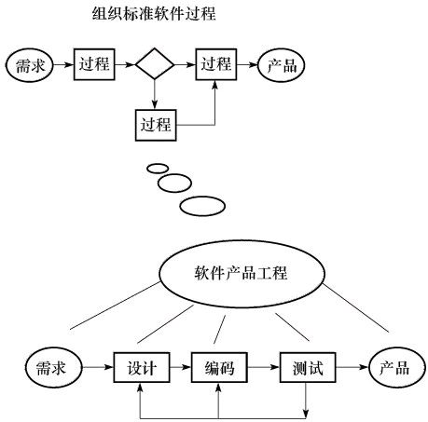
4.7.3 软件产品工程的实施过程
2.软件产品工程的活动涉及的主要内容
1.软件产品工程的流程图
（1）将合适的软件工程方法和工具集成到项目定义的软件过程中去
（2）按照项目定义的软件过程，制定软件需求，并对其加以维护、验证和建档
（3）按照项目定义软件过程开发、维护和审查软件设计以适应软件需求，并形成编码框架软件设计由软件概要设计（体系结构设计）和软件详细设计组成。
（4）按照项目定义的软件过程，开发、维护、建立并验证软件代码，以实现软件需求和设计
（5）按照项目定义的软件过程进行软件测试
（6）按照项目定义的软件过程，计划和实施软件的集成测试
（7）按照项目定义的软件过程，设计并实施软件的系统测试和验收测试
（8）按照项目定义的软件过程，编写和维护将用于运行和维护软件的文档
（9）按照项目定义的软件过程，收集和分析在同级评审和测试中发现的缺陷数据
（10）维护软件工作产品的一致性

Slide 24
（1）将合适的软件工程方法和工具集成到项目定义的软件过程中去
1）按照项目定义的软件过程集成软件工程任务。
2）选择适合项目的方法和工具。选择方法和工具时应考虑下列因素：
●组织的标准软件过程；
●项目定义的软件过程；
●现有技能基础；
●可得到的培训；
●合同需求；
●工具的能力；
●使用的简便性；
●支持服务情况。
3）选择和使用适合于软件项目的软件配置管理模型。常见的配置管理模型包括：
●登入/退出模型；
●合成模型；
●事务模型；
●更改设置模型。
4）将开发和维护软件产品的工具置于软件配置管理之下。

Slide 25
（2）按照项目定义的软件过程，制定软件需求，并对其加以维护、验证和建档
1）由制定和维护软件需求的人员审查给定的分配需求，识别和解决影响软件需求分析的各种问题。包括软件的功能和性能以及软、硬件和其他系统成分之间的界面接口等。
2）采用有效的需求分析方法来识别、导出软件需求。需求分析方法包括：
●功能分解；
●面向对象的分解；
●建模仿真；
●建立原型。
3）为需求分析结果及有关备选方案的选择理由建立文档。
4）分析软件需求时，应确保软件需求是可行的、清晰的、一致的、可测的和完备的。
●对软件需求中的问题，应该与系统分析组一起确定和审查；
●对分配需求和软件需求做出适当的更改。
5）建立软件需求文档。
6）负责系统测试和验收测试的小组分析每一项软件需求，验证其可测试性。
7）确定用于验证和确认每项软件需求是否得到满足的方法，并为它们建立文档。验证和确认的方法包括：演示、系统测试、验证测试、分析、审查等。
8）在软件需求文档完成时，对其进行同行评审。
9）审查和批准软件需求文档。负责审查和批准需求文档的人员有：
●项目负责人；
●系统工程负责人；
●项目软件负责人；
●软件测试负责人。
10）客户和最终用户参与评审软件需求文档。
11）将软件需求文档置于配置管理之下。
12）当分配需求变更时，应对软件需求作相应的修改。

Slide 26
（3）按照项目定义软件过程开发、维护和审查软件设计以适应软件需求，并形成编码框架软件设计由软件概要设计（体系结构设计）和软件详细设计组成。
1）开发和审查设计准则。设计准则主要有：
●可验证；
●遵守设计标准；
●易于构造；
●简单；
●易于策划。
2）参与软件设计的有关人员审查软件需求，确保软件设计的各种问题得到识别和解决。
3）适当地使用各种应用标准。应用标准包括：操作系统接口标准、人机对话标准、网络接口标准。
4）采用有效的设计方法进行软件设计。软件设计方法主要有：
●原型法；
●结构化设计；
●设计重用；
●面向对象设计。
5）在所采用的软件生存周期和技术的限制范围内，尽早地开发出软件体系结构。
6）审查软件体系结构，识别并解决会影响软件详细设计的有关软件结构问题。
7）根据软件体系结构进行软件的详细设计。
8）建立软件设计（包括概要设计和详细设计）文档。
9）在软件设计完成时，对软件设计文档进行评审。
10）将软件设计文档置于配置管理之下。
11）当软件需求变化时，适当地更动软件设计文档。

Slide 27
（4）按照项目定义的软件过程，开发、维护、建立并验证软件代码，以实现软件需求和设计
1）参与软件编码、人员审查软件需求和软件设计，识别并解决各种软件编码的问题。
2）采用有效的缓和方法，进行软件编码。编程方法主要有：
●结构化编程；
●面向对象编程；
●代码重用。
3）代码单元的开发顺序，基于一个计划，该计划的制定一般要考虑代码单元的关键性、难度、集成和测试等各种问题，还要考虑客户和最终用户的需求等因素。
4）代码单元完成编码时，对其进行同行评审和单元测试。
5）将单元测试的代码置于软件配置管理之下。
6）当软件需求或软件设计变更时，对软件代码进行相应修改。

Slide 28
（5）按照项目定义的软件过程进行软件测试
1）客户和最终用户参与制定和评审测试准则。
2）采用有效的测试方法进行软件测试。
3）根据下列因素确定测试的充分性：所执行的测试等级、所选择的测试策略，所达到的测试覆盖率。
●测试的等级有：单元测试、集成测试、系统测试、验收测试。
●测试的策略有：功能测试（黑盒）、结构测试（白盒），统计测试。
●测试的覆盖率有：语句覆盖率、路径覆盖率、分支覆盖率、使用情况覆盖率。
4）对软件测试的等级，建立和使用测试准备就绪准则。该准则主要有：
●进入集成测试之前，软件单元已成功地通过了代码的同级评审和单元测试；
●进入系统测试之前，软件已成功地通过了集成测试；
●进入确认测试之前，先进行测试、准备就绪的评审。
5）当所测试的软件或软件环境变更时，应在每一个测试等级上进行适当的重新测试。
6）对测试计划、测试规程、测试用例进行同级评审。
7）管理和控制测试计划、测试过程和测试用例。
8）当分配需求、软件需求、软件设计或被测试的代码变更时，对测试计划、测试规程、测试用例也进行相应的修改。

Slide 29
（6）按照项目定义的软件过程，计划和实施软件的集成测试
1）根据软件开发计划建立集成测试计划文档。
2）与负责软件需求、软件设计、系统和确认测试的人员一起审查集成测试用例和测试过程。
3）对照软件需求文档和软件设计文档的具体版本进行软件的集成测试。

Slide 30
（7）按照项目定义的软件过程，设计并实施软件的系统测试和验收测试
1）尽早地安排用于软件测试的资源，并做好充分的测试准备。测试准备活动主要有：
●准备测试的文档；
●安排测试的资源；
●开发测试驱动程序；
●开发模拟器。
2）在测试计划中应包括系统测试和验收测试。客户和最终用户参与评审并批准测试计划。测试计划包括：
●各测试阶段的测试和验证方法；
●开发组织和子合同人以及客户和最终用户各自的责任；
●测试设备、测试仪器和测试保障需求；
●验收准则。
3）由独立于软件开发组的测试小组来制定测试计划，并准备测试用例和测试数据。
4）在测试开始之前，为测试用例建立文档，客户和最终用户参与评审并批准测试用例。
5）对照基线化软件、基线化分配需求和软件需求的文档，执行软件测试。
6）用文档记载在测试期间发现的各种问题。
7）建立测试结果文档，并作为判定软件是否满足其需求的根据。
8）管理和控制测试结果。

Slide 31
（8）按照项目定义的软件过程，编写和维护将用于运行和维护软件的文档
1）采用适当的方法和工具编写文档。常用的方法和工具有：
●字处理；
●文档生成工具；
●文档模板重用。
2）文档编写者积极参与文档的计划、编写和维护工作。
3）在软件生存周期的早期，为客户、最终用户和软件维护人员提供文档的初步版本，以便这些人员对其进行审查，并提供反馈意见。文档的种类一般包括：培训文档、用户手册、操作员手册和维护手册。
4）对照软件确认测试的软件基线、验证文档的最终版本。
5）对文档进行同行评审。
6）管理和控制文档。
7）由客户、最终用户和软件维护人员审查、批准最终文档。

Slide 32
（9）按照项目定义的软件过程，收集和分析在同级评审和测试中发现的缺陷数据
应收集和分析的数据种类有：
●缺陷描述；
●缺陷的类别；
●缺陷的严重性；
●包含缺陷的单元；
●受缺陷影响的单元；
●引进缺陷的活动；
●识别出缺陷的同级评审或测试用例；
●对识别出缺陷的现场情景的描述；
●识别出缺陷的预期结果和实际结果。

Slide 33
（10）维护软件工作产品的一致性
1）建立软件工作产品文档并保证文档的可用性。软件工作产品包括；软件计划、软件过程描述、分配需求、软件需求、软件设计、代码、测试计划和测试过程。
2）对软件需求、设计、代码和测试等工程活动的产品进行跟踪。
3）对软件需求、设计、编码、测试等阶段进行的分配需求跟踪活动建立文档，并加以管理和控制。
4）对提出的关于软件工作产品的计划、过程描述和活动的更改建议进行分析，合适时予以采纳。
●在进行更动之前，应确定由更动带来的对项目的影响；
●对分配需求作更动时，首先考虑如何使分配需求的更动建议得到批准和采纳，然后再考虑其他软件工作产品的活动的更改；
●对所有软件产品的计划、过程描述和活动的更动进行协调；
●与受影响的组协调和交流所做的更动。

Slide 34
4.7.4 软件产品工程的评价
软件产品工程的评价包括验证实施、测量和分析两部分。
1、验证实施
软件产品工程的验证实施工作包括以下几个方面：
1）高级管理者定期参与评审软件产品工程的活动。
2）项目负责人定期参与审查软件产品工程的活动。
3）软件质量保证组评审、审计软件产品工程的活动及其产品，并报告结果。
审核的内容至少包括以下几个方面：
●审查软件需求，确保软件需求是完备的、正确的、一致的、可行的和可测试的；
●每个软件工程任务满足其准备就绪准则和完成准则；
●软件产品符合规定的标准和要求；
●完成了所要求的测试；
●按照文档化的计划和规程进行软件的系统测试和确认测试；
●测试满足软件测试计划中规定的确认准则；
●测试的完成和记录都应该是令人满意的；
●检测出的问题和缺陷已记入文档，并进行了跟踪和解决；
●在软件需求、设计、代码和测试各阶段，进行了分配需求的跟踪；
●在向客户和最终用户提交软件产品之前，对照软件基线和任何适用的分配需求验证了用于操作和维护软件的文档。

Slide 35
2、测量和分析
对软件产品工程进行测量和分析，测量结果用来确定软件产品的功能性和质量。软件产品工程测量内容包括：
1）在软件产品中发现错误数、种类和严重性，以及它们的累计统计值和分阶段统计值。
2）按类别对分配需求进行统计；并跟踪到软件需求和系统测试用例，测量每个软件需求有几个测试用例；反之，测量每个测试用例能测试到几个软件需求。
类别的分类有：
●保密性；
●系统配置；
●性能；
●可靠性。

Slide 36
4.8 CMM 3级上的组间协调
组间协调简称IC（Intergroup Coordination）
目的是为软件工程组积极参与其他工程组（软件估计组、系统测试组、软件质量保证组、软件配置管理组、合同管理组、文档支持组）工作制定一种方法，是软件项目组与其他项目组相互支持的手段，它设计多种部门与学科的协调，控制各项目组之间的关系，促进其沟通和协作，使项目能更正确高效地满足客户需求。
4.8.1 组间协调的目标
●客户的需求得到所有相关组的认同。
●工程组之间的约定得到相关组的认同。
●各工程组识别、跟踪和解决组间的问题。

Slide 37
4.8.2 组间协调的执行约定和执行能力
1、执行约定
项目遵循一个文档化的、关于建立跨学科工程组的组织方针。组间协调的执行约定包括以下几个方面内容：
1）由所有相关组定义和审查项目的系统需求和项目组目标。相关组有：
●软件工程组；
●软件估计组；
●系统测试组；
●软件质量保证组；
●软件配置管理组；
●合同管理组；
●文档支持组。
2）由工程组协调它们的计划和活动。
3）由项目负责人负责建立和维护整个组织内部促进项目工程组之间、项目和客户以及最终用户之间交互、协调、相互支持和团队合作的环境。

Slide 38
2、执行能力
组间协调的执行能力要确保以下的必备条件：
1）为与其他工程组协调软件活动提供足够的资源和资金。
2）各工程组使用的支持工具应该是兼容的，以便能够进行有效的交流和协调。支持的工具主要有：
●字处理系统；
●数据库系统；
●图形工具；
●电子表格程序；
●问题跟踪软件包；
●库管理工具。
3）组织内的所有负责人接受关于工作方面所要求的培训。培训的内容包括：
●建立和管理团队；
●建立、促进和便利团队合作以及组的动态特性。
4）每个工程组所有的任务负责人接受其他有关工程组所用的过程、方法和标准等方面内容的定向培训。
5）工程组成员接受有关团队合作方面内容的定向培训。

Slide 39
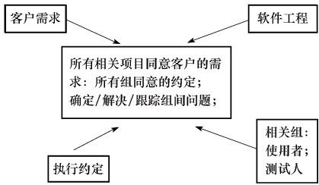
4.8.3 组间协调的实施过程
2.组间协调的活动涉及的主要内容
1.组间协调的流程图
1）软件工程组和其他工程组与客户或最终用户一起参与建立系统需求。
2）项目软件工程组的代表和其他工程组的代表一起监督、协调技术活动，解决技术问题。
3）按照文档化的计划，交流组间的约定，协调和跟踪所进行的工作。
4）按照文档化的规程，识别、处理和跟踪工程组之间的关键依赖关系。
5）由接受组的代表评审工作产品，以保证该产品满足他们的需要。
6）按照文档化的规程，处理由项目工程组无法解决的组间问题，
7）项目各工程组的代表进行定期的技术评审和交流工作

Slide 40
1）软件工程组和其他工程组与客户或最终用户一起参与建立系统需求。
具体内容包括：
●定义客户和最终用户需求的关键特征。
●商定关键的依赖关系。
●对每个将交付给客户或最终用户的产品建立验收准则文档。

Slide 41
2）项目软件工程组的代表和其他工程组的代表一起监督、协调技术活动，解决技术问题。
通过下列方式监督、协调技术活动：
●协调规格说明并提供对系统需求和系统设计的技术评审和认可；系统需求和设计包括：
■总体系统需求；
■系统配置（即硬件、软件及其他系统成分）；
■将系统需求分配到各系统成分并进行跟踪；
■定义系统成分之间的界面。
●在项目的整个生存周期内，为管理和控制项目的系统需求和项目层目标的更改提供项目级的技术评审和分析。
●跟踪和评审有关硬件、软件和其他系统成分的设计与开发活动。
●对与多个工程组有关的技术风险进行评估、提出避免风险的建议，并跟踪直到问题解决。通过下列活动处理技术问题：
●解决项目层上的冲突，明确系统需求和设计上的问题。
●提出解决问题的共同建议。
●阐述项目内跨工程组的过程问题。

Slide 42
3）按照文档化的计划，交流组间的约定，协调和跟踪所进行的工作。
该计划有以下要求：
●计划作为下列各项的基线：
■项目进度；
■解决项目的合同和技术方面的内容；
■分配工程组的责任。
●用于协调不同工程组之间的活动。
●应易于被所有工程组的成员使用。
●对所有的组间约定或反映对约定的更改，应该对计划作相应的更新。
●当项目有进展或有重大变化时，及时更新项目计划和反应项目级的进展。
●项目计划应由所有工程组和项目负责人进行评审和认同。

Slide 43
4）按照文档化的规程，识别、处理和跟踪工程组之间的关键依赖关系。
该规程有以下的规定：
●明确地定义每个关键依赖关系，包括：
■提供的产品项；
■提供者；
■提供的时间；
■可接受性准则。
●处理软件工程组和其他工程组之间的关键依赖关系。
●关键依赖产品项的需求时间和可获得时间与项目计划和软件计划紧密相关。
●每个关键依赖关系的协议应由关键依赖关系相关项的接收者和提供者双方共同建立文档，评审并认同。
●定期跟踪关键依赖关系，必要时采取纠正措施。
■将状态及实际完成情况和用于协调组间约定的计划相比；
■评价推迟提前完成任务对将来的活动和阶段的影响；
■向有关负责人报告实际的和潜在的问题。

Slide 44
5）由接受组的代表评审工作产品，以保证该产品满足他们的需要。
6）按照文档化的规程，处理由项目工程组无法解决的组间问题。
这些组间问题包括：
●进度不一致；
●经费不够；
●技术风险；
●系统层的设计和需求缺陷；
●系统层问题。
7）项目各工程组的代表进行定期的技术评审和交流工作
●对客户或最终用户的需求提供可视性。
●监督项目的技术活动。
●保证各组对技术需求的解释和实现符合系统需求。
●审查有关约定以确定它们是否正在被满足。
●评审技术风险和其他技术问题。

Slide 45
4.8.4 组间协调的评价（检查与实施）
1、验证实施
组间协调的验证实施包括以下几个方面：
●高级管理者定期评审组间协调的活动。
●项目负责人定期地参与评审组间协调的活动。
●软件质量保证组评审、审计组间协调的活动和工作产品，并通报结果。评审和审计的内容包括：
■用于识别、协商和跟踪项目工程组之间关键依赖关系的规程。
■组间问题的处理情况。
2、测量与分析
对组间协调进行测量和分析，测量结果用来确定组间协调活动的状态。这些测量内容包括：
●软件工程组为支持其他工程组所花费的实际工作量和其他资源。
●其他工程组为支持软件工程组所花费的实际工作量和其他资源。
●软件工程组为支持其他工程组的活动，对指定任务和里程碑的实际完成情况。
●其他工程组为支持工程组的活动，对指定任务和里程碑的实际完成情况。

Slide 46
4.9 CMM 3级的同行评审
同级评审简称PR（Peer Reviews）
目的：为了及早地和高效地消除软件工作产品中的缺陷，增强对软件产品和可预防的缺陷的了解。并使缺陷的消除过程变得更加有效。同级评审是经过长期软件开发验证的有效工程方法，对它的具体运用要根据不同的项目作调整。
4.9.1 同行评审的目标
通过同行专家评审是一种重要而又有效的工程方法，在软件产品工程中，同行专家可通过设计评审、结构化检查或者一些其他的评审方法来实施评审。
同行评审要达到以下的目标：
●同行评审活动是有计划的。
●识别并消除软件工作产品中的缺陷。
●互相借鉴开发经验并支持。
●对项目成本、工期及质量均可最终控制。

Slide 47
4.9.2 同行评审的执行约定和执行能力
1、执行约定
同行评审的执行约定包括以下几方面的内容：
●确定设有一组标准的需经同行评审的软件工作产品的标准集。
●确定每个项目将经受同行评审的具体的软件工作产品。
软件工作产品包括：
■运行软件（操作系统）和支持软件（数据库管理系统）；
■可交付的和不可交付的软件工作产品；
■软件（源代码）和非软件（文档）工作产品；
■软件过程描述。
●由经过培训的同行评审负责人组织领导同行评审工作。
●同行评审仅关注被评审的软件工作产品本身，而并不关注生产者。
●同行评审的结果不应作为管理者评价个人工作业绩的依据。

Slide 48
2、执行能力
同行评审的执行能力要确保以下的必备条件：
1）对每个待评审的软件工作产品，提供充足的资源和资金。
提供的资源和资金主要用于：
●准备和分发同行评审材料。
●组织领导同行评审活动。
●组织评审材料。
●参加同行评审以及由于发现缺陷而需要的后续评审。
●监控对软件工作产品缺陷的修补工作。
●收集和报告同行评审中所产生的数据。
2）同行评审负责人接受必要的有关如何领导同级评审的培训。
培训内容包括：
●同行评审的目标、原理和方法。
●对同行评审进行计划和组织的过程。
●评价同行评审的准备就绪准则和完成准则。
●领导和执行同行评审。
●报告同行评审的结果。
●跟踪和确认同行评审确定的措施，进行软件工作产品的返工。
●收集和报告同行评审所需要的数据。
3）参加同行评审的评审者接受在同行评审的目标、原理和方法方面的培训。培训内容包括：
●同行评审的类型（软件需求评审、软件设计评审、编码评审和软件测试过程评审）。
●同行评审的目标和方法。
●评审者的任务。
●估计用于准备和参加同行评审的工作量。

Slide 49
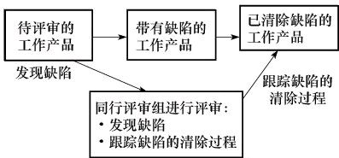
4.9.3 同行评审的实施过程
2、同行评审的活动涉及的主要内容
1）制定文档化的同行评审计划。
2）按照文档化规程进行同行评审。
3）记录同行评审的实施情况和结果。
1、同行评审的流程
2）按照文档化规程进行同行评审。
3）记录同行评审的实施情况和结果。
要记录的内容包括：
●被评审的软件工作产品的标识；
●软件工作产品的规模；
●评审组的规模和组成；
●每个评审者的准备时间；
●评审会的时间长短；
●发现和改正的缺陷的种类和数目；
●缺陷修补的工作量。
2）按照文档化规程进行同行评审。
该规程内容包括：
●由经过培训的同行评审负责人计划和领导同行评审工作。
●提前分发评审材料，使评审者能为评审工作做好充分的准备。评审材料包括：
■软件工作产品的目标；
■可用的标准；
■设计模块的有关要求；
■代码模块的有关详细设计。
●为评审者分配在同行评审中的任务和作用。
●规定并执行同行评审的准备就绪准则和完成准则。
●使用检查单，以便以一致的方式采用评审软件工作产品的准则。
■对特定的工作产品和同行评审，应该对检查单进行裁剪，裁剪检查单需要考虑：对标准和规程的符合性、完备性及正确性，构造的规则及可维护性。
■由检查单制定者的同行和潜在的用户对检查单进行评审。
●跟踪同行评审中识别的问题和确定的措施，直至问题得到解决。
●同行评审及同行评审中要求返工的工作是否圆满完成，是一个相关任务是否完成的标准。
该计划内容包括：
●确定要进行同行评审的软件工作产品。
●规定同行评审的时间表。
●确定同行评审的负责人和其他评审者。

Slide 50
4.9.4 同行评审的评价
1、验证实施
同行评审的验证实施工作包括以下几个方面：
●所计划的同行评审已被实施。
●同行评审的负责人为其所担当的角色接受了充分的培训。
●评审者接受了合适的培训或在其履行职责方面是有经验的。
●准备同行评审、实施同行评审和执行后续问题解决措施等的过程得到遵循；
●同行评审数据的报告是完备的、精确的、及时的。
2、测量和分析
对同行评审进行测量和分析，测量结果用来确定同行评审活动的状态。
同行评审的测量内容包括：
●将进行的同行评审的次数与计划相比较。
●将同行评审所花费的总工作量与计划相比较。
●将被评审的软件工作产品的数目与计划相比较。

